Slide 1

梅塞德斯奔驰博物馆
探索汽车工业的摇篮

Slide 2


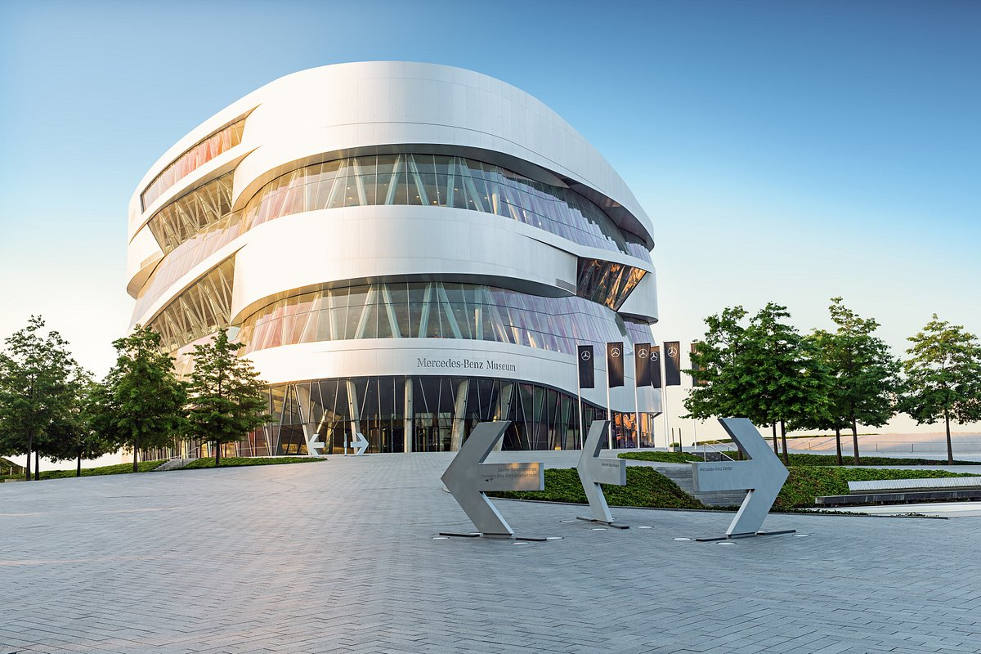
目录
01 参观指南与服务设施
02 展览内容

Slide 3


01
参观指南与服务设施

Slide 4

参观流程与预约信息
开放时间与门票
参观流程详解
参观注意事项
周一不开放
其他上午9：00-下午6：00 预计用时 3-4小时
成人16欧元，学生8欧元
可网上订票，减少排队
也可现场买票，可以留票根
购票之后先去寄物柜放东西，有专人在那里引导，再排队进入后领语音导览（免费），有中文。造型独特的电梯直达7楼 再一层一层的参观下来。
展览分为神话与品牌系列产品展室。神话展室按照主题与年代清晰讲述了梅赛德斯-奔驰品牌的历史，品牌系列展室则按主题展示了该品牌各种造型、不同系列的经典车辆。

Slide 5
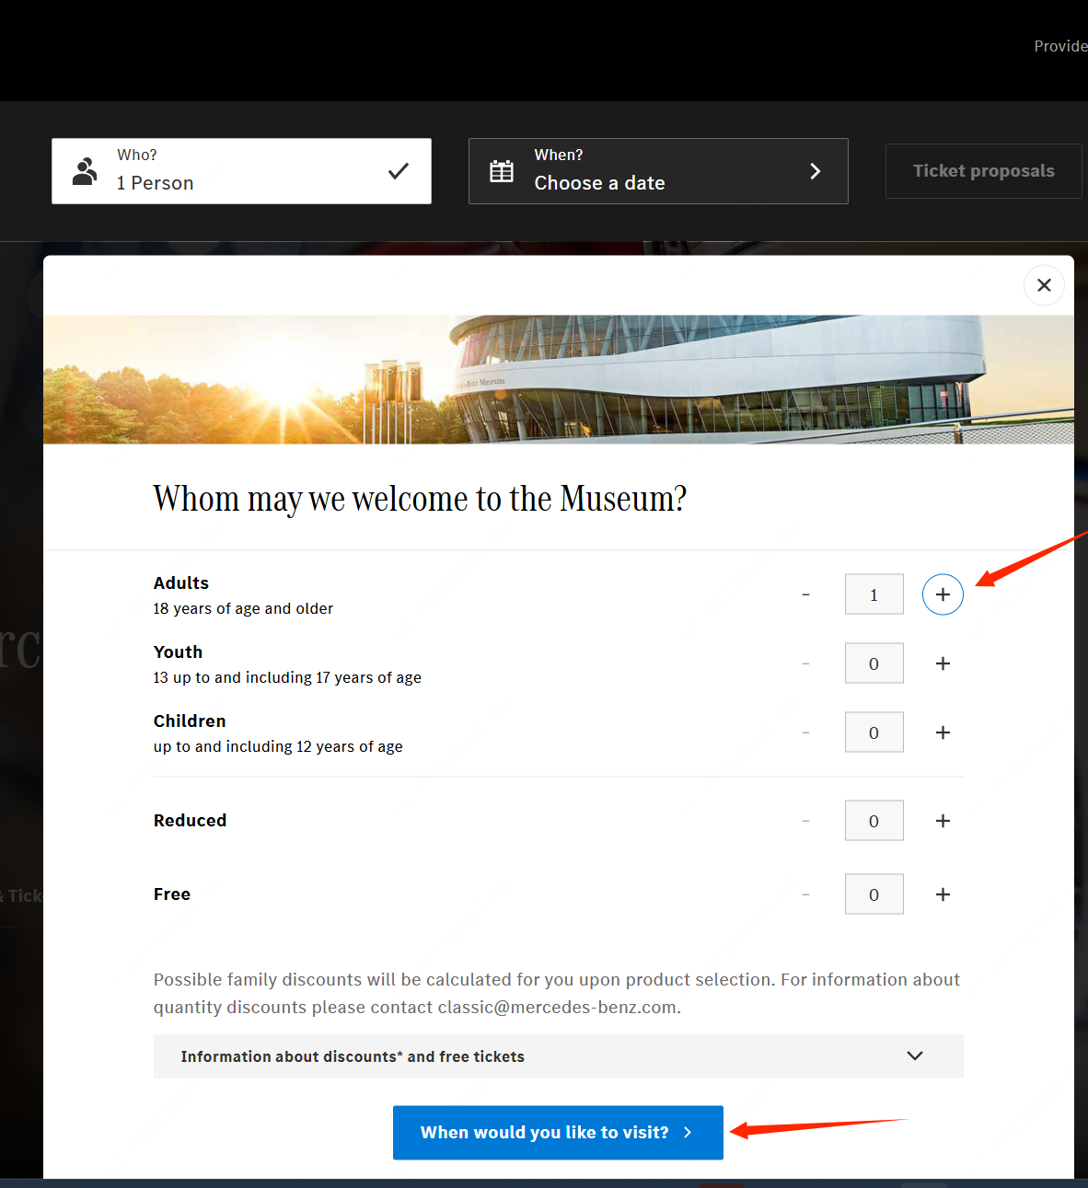
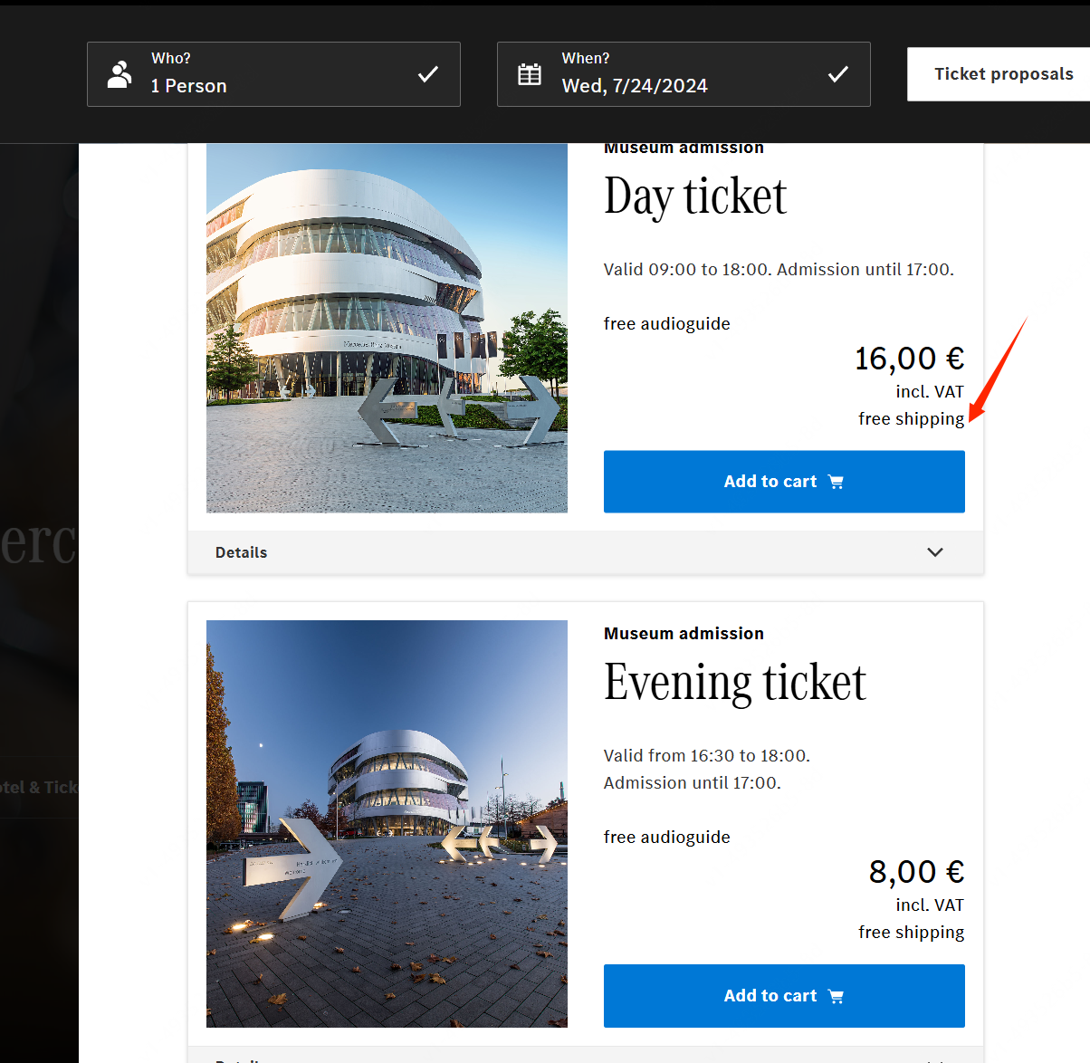
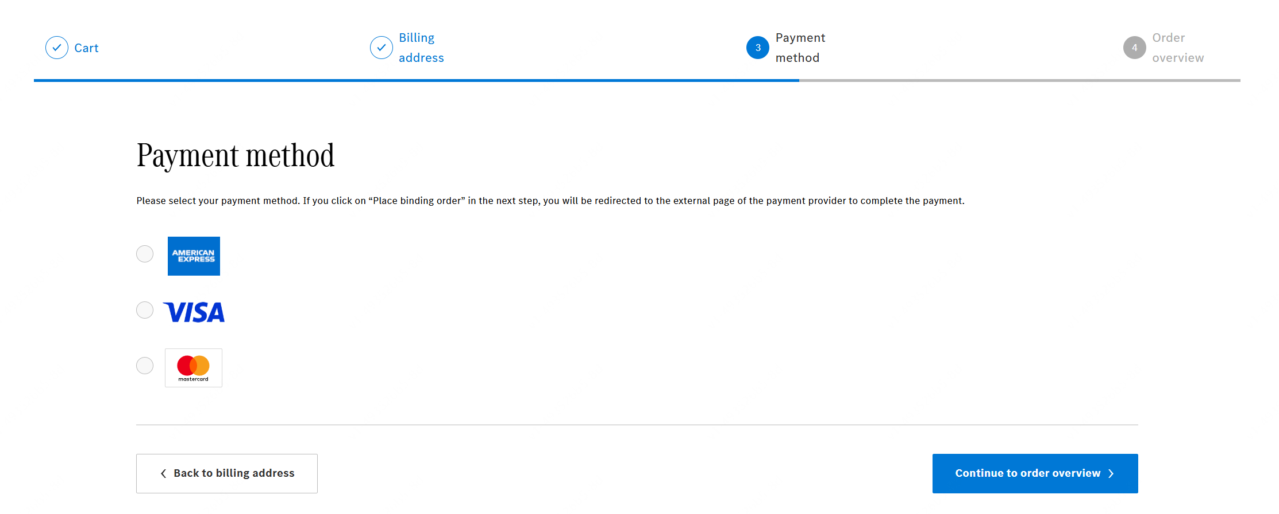
参观流程与预约信息
网上购票链接：https://museum-ticket.mercedes-benz.com/en
点击链接购票
选择白天票
支付方式有三种

Slide 6
02
展览内容

Slide 7
传奇
先驱-汽车的发明（1886-1900）
1883年，戴姆勒与好友，著名的发明家威尔赫姆·迈巴赫合作研制出使用汽油的发动机，两年后将其安装到木制双轮车上，就是最早的摩托车，1886年1月19日，由卡尔·本茨发明的三轮马车升级款“奔驰一号”诞生了。
1
奔驰品牌诞生（1900-1914）
这一展区展示了上世纪初奔驰和戴姆勒两家公司从竞争对手到趋同再到合并的过程，也就有了梅赛德斯的诞生。1902年的这辆“Mercedes-Simplex 40马力”是现存最古老的梅赛德斯轿车。
2
3
变革-柴油机与压缩机（1914-1945）
到了上世纪二三十年代，汽车设计第一次呈现出百花齐放的面目，尤其是在两次世界大战间隙的时候，工业飞速发展，材料加工的进步使得汽车的设计逐步脱离马车造型，各种流线型车身诞生。

Slide 8
传奇
4
流金岁月-款式与多样性（1945-1960）
二战后德国经济迅速崛起的奇迹，与梅赛德斯奔驰的发展是息息相关的。品牌也嗅到了商机，将车型设计的更为实用和美观，能够被大众所接受。
引导者-安全与环境（1960-1982）
战争结束后的和平时代，越来越重视汽车驾驶的性能和环保，奔驰最早提出了汽车安全设计的理念。这一区域的车辆五花八门，很多都是博物馆从世界各地收购回来的，让人看到了奔驰的多样性。它们代表了各国对奔驰的热爱，更代表了不同国家社会进步、生活发展的缩影。
5
6
全球化与个人化（1982至今）
随着全球一体化的加快，奔驰的设计也越来越前卫，不仅有在路上见过的经典款，也有一些定制的汽车或是前卫的概念车。
银剑-赛车与记录
从1894年此一次赛车开始，梅赛德斯奔驰不断用竞赛来证明自己的实力与可靠性。银箭车队就是梅赛德斯奔驰制造，几代新老更替，赢得了无数荣誉。
7

Slide 9
收藏区域
旅行设备陈列室
装载设备陈列室
辅助设备陈列室
名车陈列室
最早的时候，汽车是显赫身份的象征，奔驰先生为了坚持创造汽车的初衷——让更多人方便的出行，设计了公交车，让普通人也可以坐车，为城市公共交通做出了巨大贡献。
梅赛德斯奔驰公司最早开始制造厢式货车和卡车，开拓了物品运输的新纪元。1896年戴姆勒设计了第一台卡车，同年，奔驰先生设计了第一台厢式货车。
这个展馆展示了救护车，消防车，警车等等，梅赛德斯奔驰希望能够通过提高速度帮助更多的人。1957年，救护车首次投入使用，1960年间，云梯首次投入使用。
从最初的戴姆勒的三轮机动车，到今天的奔驰，都是身份和社会地位的象征，这个展馆里集结了很多有名的奔驰车。

Slide 10
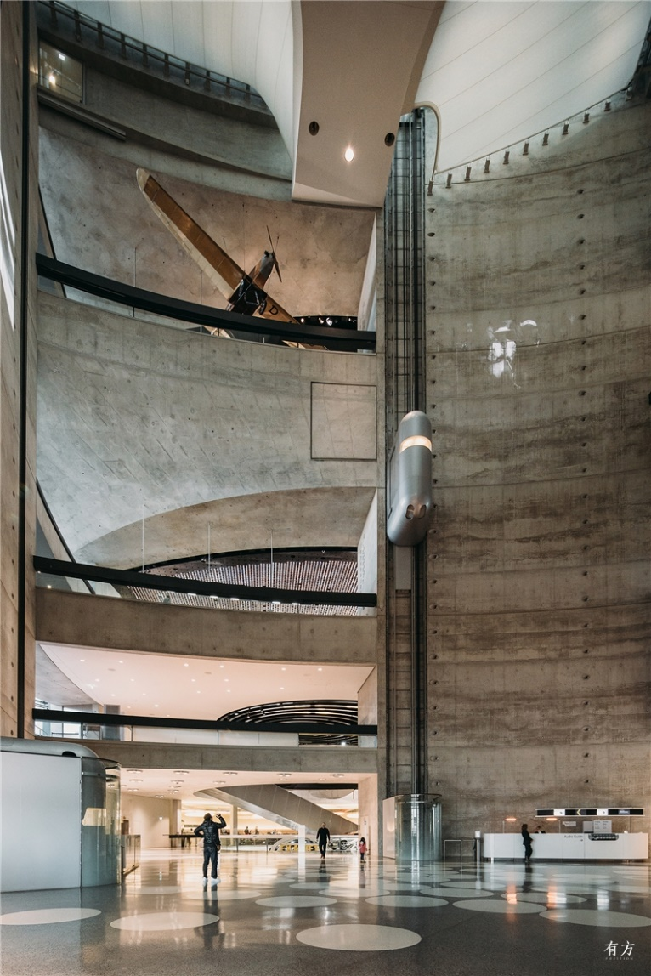
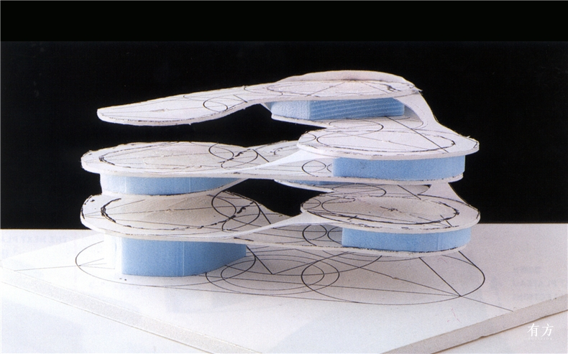
相关图片
展馆模型图
展馆中庭

